Slide 1
广州创龙电子科技有限公司
I2C总线
Inter-Integrated Circuit
Guangzhou Tronlong Electronic Technology Co., Ltd

Slide 2
概述
01
标准
02
架构
03
02

Slide 3
01
概述
第 1 部分

Slide 4

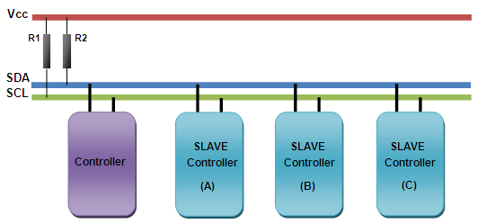
I2C总线
历史：
1.1982年 Philips首发，限速100Kbps（标准模式）、7位地址线
2.1992年 总线规范发布，增加了400Kbps（快速模式）、10位地址线
3.发展至今 总线增加3.4Mbps（高速模式）和5.0Mbps(超高速模式)
标签：串行、半双工、低速、多主机
广州创龙电子科技有限公司
06
Notes:
1. The name I2C translates into “Inter IC”. Sometimes the bus is called IIC or I²C bus
2. Philips early ’80s easy communication components same circuit board. 现在不仅局限于单板，线缆
3 总线提供总裁机制，当多个主机同时尝试控制总线时，只允许其中一个控制总线并使传输不被破坏的过程（也就是允许多主机而又不冲突的机制）

Slide 5
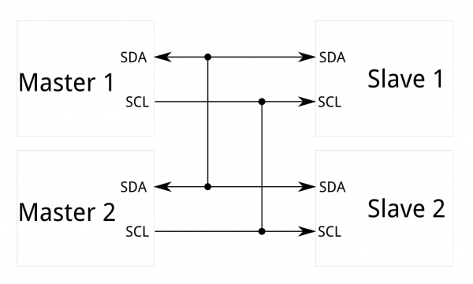
I2C总线
Mster(主机)：初始化总线的数据传输并产生允许传输的时钟信号的器件
Slave（从机）：被主机寻址的器件是从机
SDA(SerialData)：串行数据
SCL（SerialClock）：串行时钟
广州创龙电子科技有限公司
06
Notes:
1.两种角色，非主机即从机
2.发送器：发送数据到总线的器件；并不是主机就是发送器，主机也可以是接收器
3.接收器：从总线接收数据的器件；并不是从机就是接收器，从机也可以是发送器

Slide 6
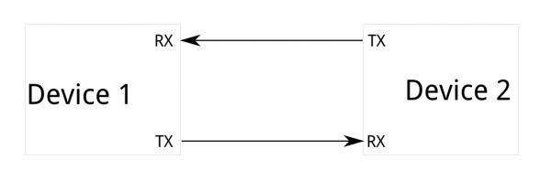
I2C总线和UART对比
约定通信速率
仅适用于点对点通信
标签：串行、全双工、低速、点对点
广州创龙电子科技有限公司
06
Notes:
1.I2c有专门的时钟线，无需约定通信速率。甚至当从机需要复位时，可以拉低时钟，暂停通信
2.多主多从

Slide 7
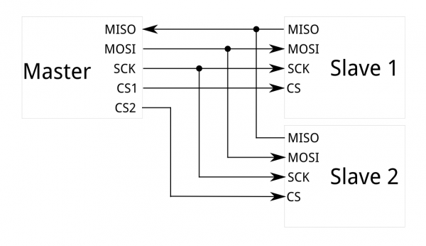
I2C总线和SPI对比
需要的线多，4个 mosi miso cs sclk 每增加一个需要增加一个cs
通信总线中仅允许一个主机
标签：串行、全双工、低速、一主多从
广州创龙电子科技有限公司
06
Notes:
1.i2c仅需要两根线
2.多主多从

Slide 8
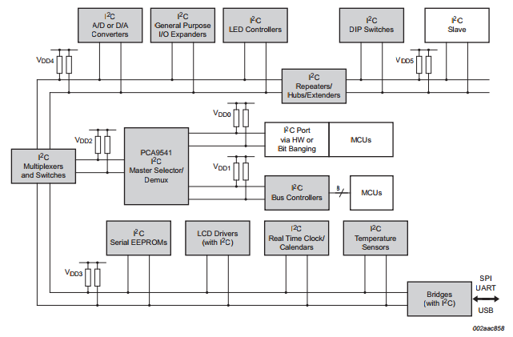
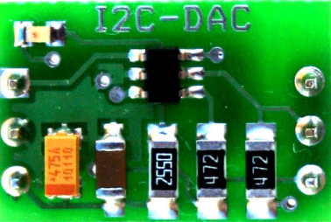

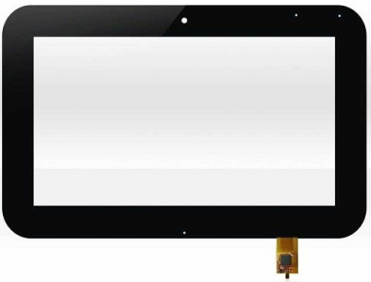
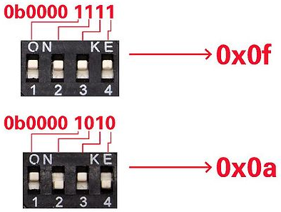
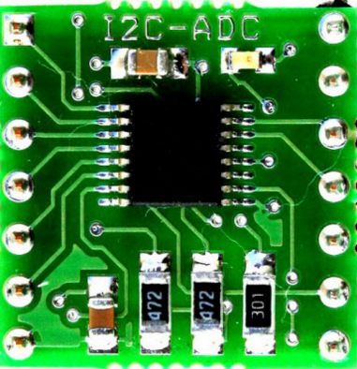
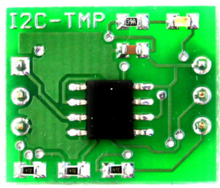
I2C总线的应用
广州创龙电子科技有限公司
06
Notes:
I²C Bus Controller and Bridge Ics 控制器和桥接器I²C Bus Repeaters/Hubs/Extenders 中继器/集线器/延伸器
I²C DACs and ADCs 模数转换器I²C Bus Repeaters/Hubs/Extenders 中继器/集线器/延伸器
I²C General Purpose I/O I²C Multiplexers/Switches
I²C Real-Time Clocks (RTC) I²C Serial EEPROM/RAM
I²C Temperature/Voltage Monitors I²C LED Display Control
三轴加速度传感器

Slide 9
02
标准
第 2 部分

Slide 10
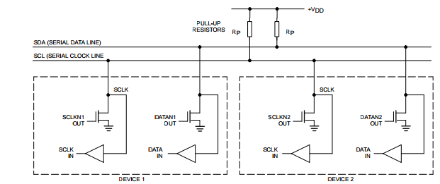
电路结构
SDA(SerialData)：串行数据
SCL（SerialClock）：串行时钟
广州创龙电子科技有限公司
06
Notes:
1.I²C只使用兩條雙向漏极开路（Open Drain）（串列資料（SDA）及串列時脈（SCL））並利用電阻將電位上拉 2.I²C允許相當大的工作電壓範圍，但典型的電壓準位為+3.3V或+5v。
3.各设备之间是线与关系，当连接到总线的任意设备输出低电平时，都将使信号线拉低

Slide 11
电气特性
输入电气特性：
V_{L} < 0.3V_{DD}
V_{H} > 0.7V_{DD}
_{VDD最大不超过5.5V}
输出电气特性（VDD>2V）：
V_{L} < 0.4V
_{VDD最大不超过5.5V}
输出电气特性（VDD<=2V）：
V_{L} < 0.2V_{DD}
广州创龙电子科技有限公司
06

Slide 12
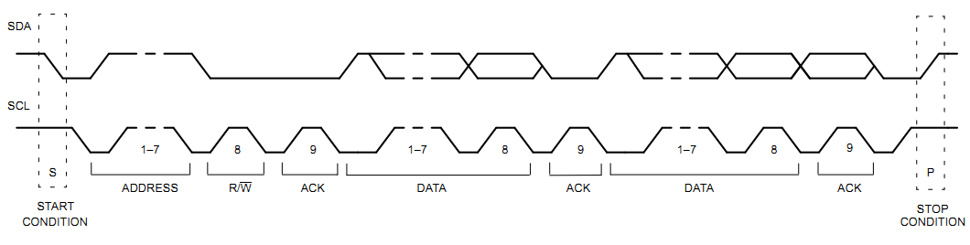
数据传输格式
起始信号+(7位地址+读/写)+应答位+一个字节数据+一个应答位…….+终止信号
注意：每一个字节必须保证是8位长度。数据传送时，先传送最高位（MSB），每一个被传送的字节后面都必须跟随一位应答位
广州创龙电子科技有限公司
06

Slide 13
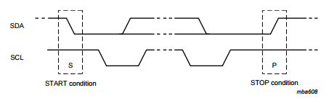
起始和终止信号
起始信号：SCL线为高电平期间，SDA线由高电平向低电平的变化
终止信号：SCL线为高电平期间，SDA线由低电平向高电平的变化
广州创龙电子科技有限公司
06
Notes:
1.起始和终止信号都是由主机发出的，在起始信号产生后，总线就处于被占用的状态；
2.在终止信号产生后，总线就处于空闲状态。
3.连接到I²C总线上的器件，若具有I²C总线的硬件接口，则很容易检测到起始和终止信号。

Slide 14
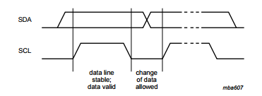
有效数据位信号
I2C总线进行数据传送时，时钟信号为高电平期间，数据线上的数据必须保持稳定，只有在时钟线上的信号为低电平期间，数据线上的高电平或低电平状态才允许变化。
广州创龙电子科技有限公司
06
Notes:
也就是在时钟信号高电平期间，稳定的数据信号为一个有效的数据位
这里所指的数据位除起始和终止信号以外的其他位

Slide 15
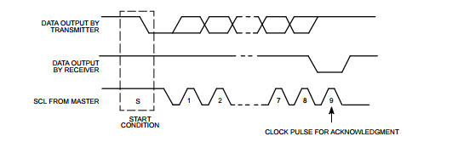
应答与非应答信号
ACK（ Acknowledge signal ）：在第九个时钟，也就是应答时钟周期时，发送端释放SDA，SDA被接收端拉为低电平状态，即为应答信号
NACK（Not Acknowledge signal ）：在应答时钟周期时，若SDA一直保持高电平，即为非应答信号
广州创龙电子科技有限公司
06
Notes:
1.应答信号出现在每个字节后面，接收器通过应答位通知发送器，一个字节被成功接收，可以进行下一个字节发送。
非应答信号出现的几种情况：
1.总线上没有器件与主机发出的地址一致，因而没有回应
2.从机因为正在进行一些实时性操作而无法与主机进行收发操作时
3.在传输过程中，接收器接收到无法解析的数据或命令时
4.在传输过程中，接收器不能接收更多的数据字节时
5.主机接收器接收到了本次传输的最后一个数据字节时，通过对从机的非应答信号来实现，然后从机释放SDA线，以允许主机产生终止信号。

Slide 16
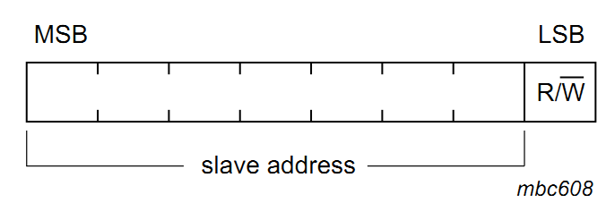
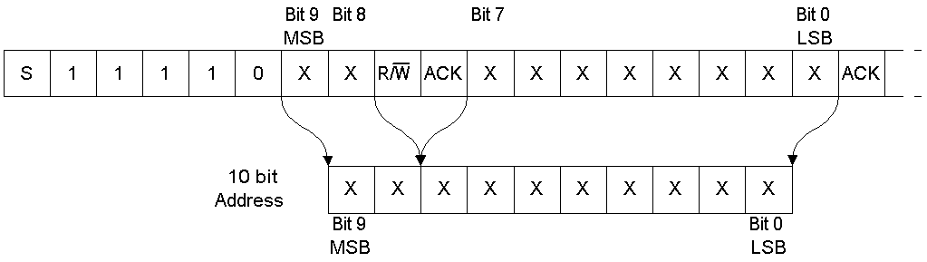
起始信号后的地址和方向信息字节
7bit 地址线+一位读写信号
10bit 地址线+一位读写信号
广州创龙电子科技有限公司
06
Notes:
①主机通过发送地址码与对应的从机建立了通信关系，而挂接在总线上的其它从机虽然同时也收到了地址码，但因为与其自身的地址不相符合，因此提前退出与主机的通信；

Slide 17
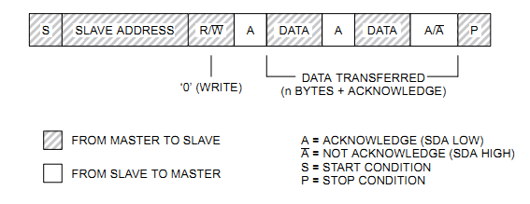
主机发送，从机接收
广州创龙电子科技有限公司
06
Notes:
（1）主机在检测到总线为“空闲状态”（即 SDA、SCL 线均为高电平）时，发送一个启动信号“S”，开始一次通信的开始
（2）主机接着发送一个命令字节。该字节由 7 位的外围器件地址和 1 位读写控制位 R/W组成（此时 R/W=0）
（3）相对应的从机收到命令字节后向主机回馈应答信号 ACK（ACK=0）
（4）主机收到从机的应答信号后开始发送第一个字节的数据
（5）从机收到数据后返回一个应答信号 ACK
（6）主机收到应答信号后再发送下一个数据字节 ，主机的一次发送通信，其发送的数据数量不受限制。
（7）当主机发送最后一个数据字节并收到从机的 ACK 后，通过向从机发送一个停止信号P结束本次通信并释放总线。从机收到P信号后也退出与主机之间的通信

Slide 18
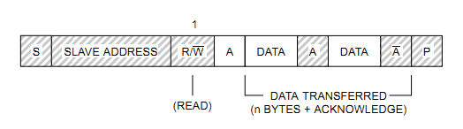
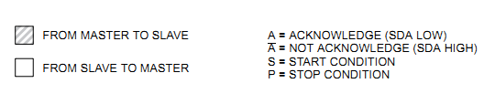
主机接收，从机发送
广州创龙电子科技有限公司
06
Notes:
（1）主机发送启动信号后，接着发送命令字节（其中 R/W=1）
（2）对应的从机收到地址字节后，返回一个应答信号并向主机发送数据
（3）主机收到数据后向从机反馈一个应答信号
（4）从机收到应答信号后再向主机发送下一个数据
（5）当主机完成接收数据后，向从机发送一个“非应答信号（ACK=1）”，从机收到ASK=1 的非应答信号后便停止发送 主机所接收数据的数量是由主机自身决定
（6）主机发送非应答信号后，再发送一个停止信号，释放总线结束通信

Slide 19
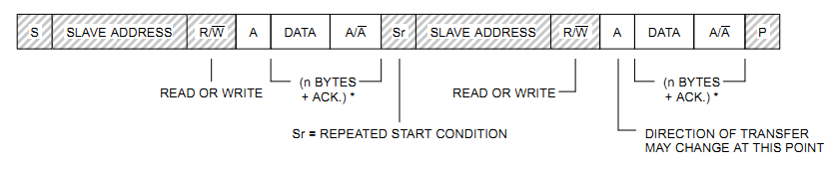
复合模式
广州创龙电子科技有限公司
06
Notes:
主机发送 从机接收
而后可能
从机发送，主机接收
例如存储器的读写操作，第一个数据字节传输，主机发送读取地址给从机 而后不放弃总线控制权，直接重复一个起始信号和从机地址，数据就开始被传输出来

Slide 20
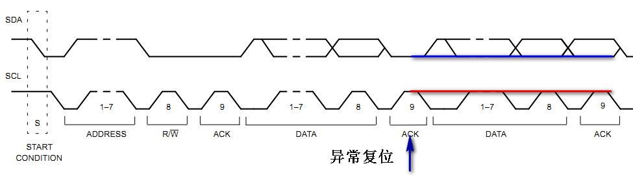
总线死锁
主机发送，从机接收
从机：SDA拉低 输出应答信号 主机：异常复位，SCL为高电平
从机：等待SCL变低，以释放应答信号 主机：SDA低，判断总线被占用
等待… 等待…
从机发送，主机接收
从机：SDA拉低，输出数据位0 主机：异常复位，SCL为高电平
从机：等待SCL变低，以释放应答信号 主机：SDA低，判断总线被占用
等待… 等待…
广州创龙电子科技有限公司
06
Notes:
之前说过的有效数据位
1.将从机的电源设计为可控，当发生总线死锁的时将从机复位
2.可以在从机的程序中加入监测功能，如果总线长时间被拉低则释放对总线的控制

Slide 21
03
架构
第 3 部分

Slide 22
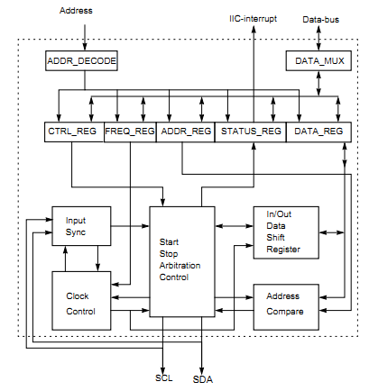
BLOCK DIAGRAM
广州创龙电子科技有限公司
06
Notes:
1.寄存器
2.时钟控制
3.起始信号和停止信号检测
4.数据输入输出移位寄存器
5.地址比较器
I2C总线接收到数据后通过中断、地址总线、数据总线将数据传输给CPU

Slide 23
广州创龙电子科技有限公司
谢谢
官网:www.tronlong.com
论坛:51dsp.net
微信公众号:广州创龙

